Slide 1
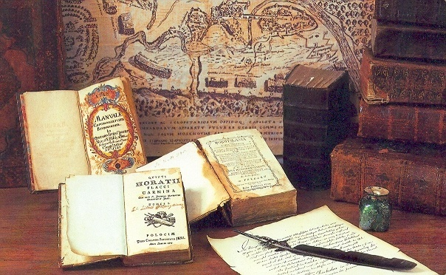
Культура Беларуси во второй половине XVII –первой половине XVIII в.

Slide 2


Условия развития культуры Беларусии
"Разрушающий век"
Усиление
процесса
окатоличи-
вания
Распростра-
нение
идей
Просвещения
анти-
феодальная
война
1648-1651 гг.
Северная
война
1700-1721 гг.
Война
России
с Речью
Посполитой
1654-1667 гг.

Slide 3

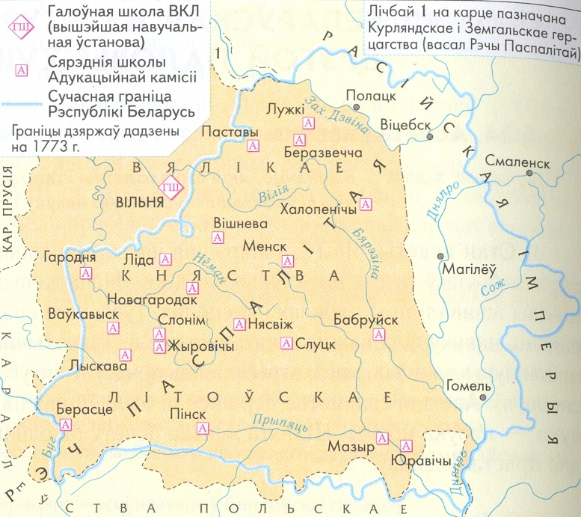
1. Развитие образования и науки происходило в условиях окатоличивания и полонизации населения, против чего было направлено обучение в православных школах при братствах – добровольных и кульурных объединениях горожан.
С 1697 г. государственными языками в РП были
признаны польский и
латинский, на которые переводилось преподавание в учебных заведениях.
Образование было доступно преимущественно
шляхетским детям.

Slide 4
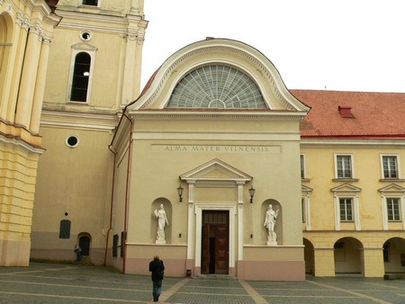
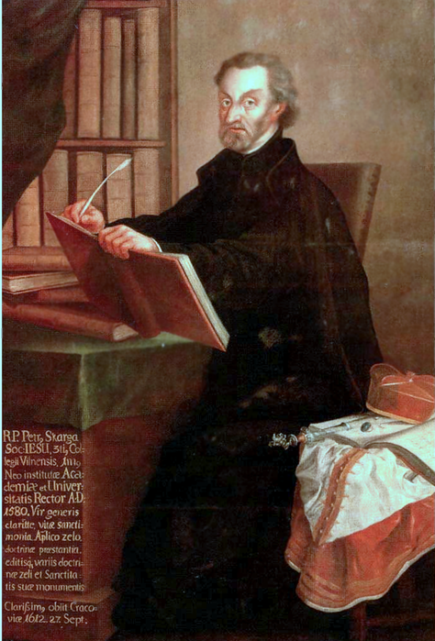
Центром образования и науки была Виленская академия (университет) –бывший иезуитский коллегиум, преобразованный в высшее учебное заведение привилеем короля Речи Посполитой, утвержденным папой римским в 1579 г.
Виленская академия
Первым ректором академии был известный иезуит Петр Скарга.

Slide 5

Самым популярным учебником до середины XIX в. считался «Логика», изданный преподавателем академии философом Мартином Смиглецким

Slide 6

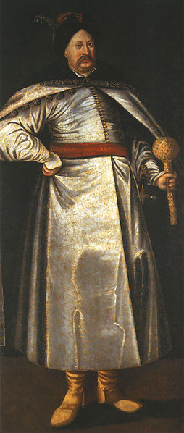
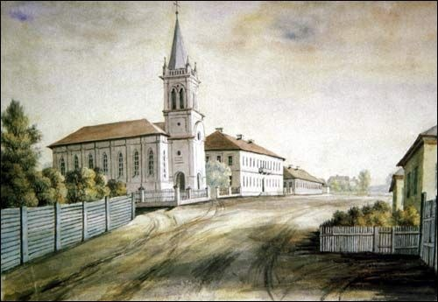
Януш Радзивилл
Кальвинистская гимназия в Слуцке
В связи с распространением Реформации в ряде городов действовали кальвинистские школы, среди которых самой известной стала гимназия в Слуцке, основанная князем Янушем Радзивиллом.

Slide 7

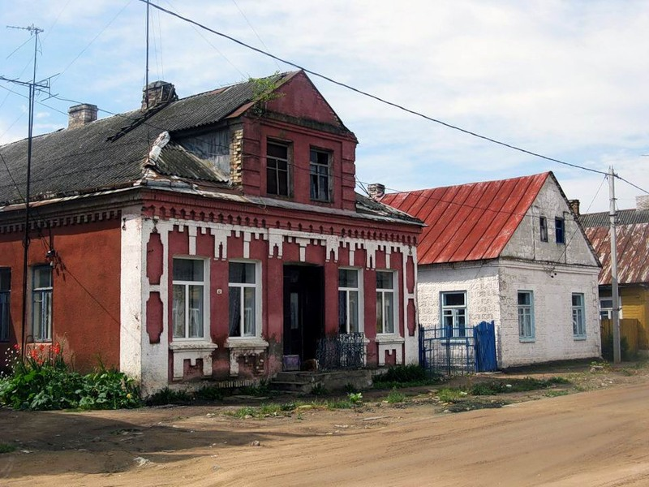
Появились арианские школы, среди которых выделялась школа в Ивье (нынешняя Гродненская область) Ректор школы Ян Лициний Намысловский разработал специальную программу обучения детей и первое в Беларуси пособие по иностранным языкам.

Slide 8

Произошли изменения в программах, где значительное место стало отводится естественным наукам. Впервые как отдельный образовательный предмет стала изучаться история. Преподаватель Виленской иезуитской академии Войцех Коялович подготовил курс истории ВКЛ и опубликовал на латинском языке двухтомную «Историю Литвы»

Slide 9
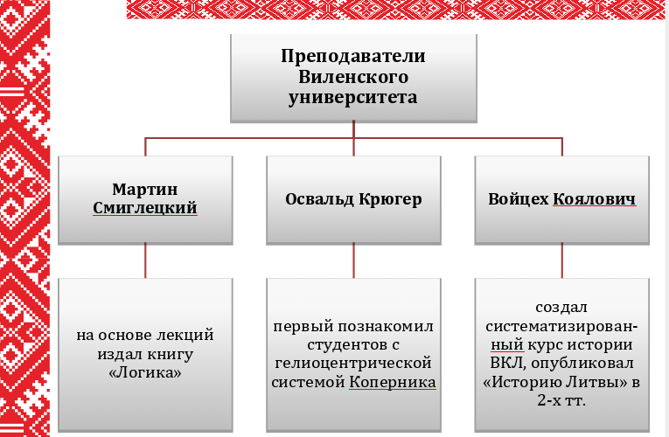

Slide 10

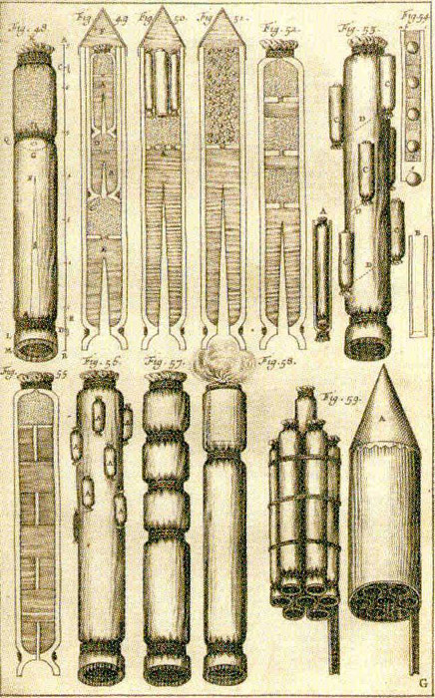
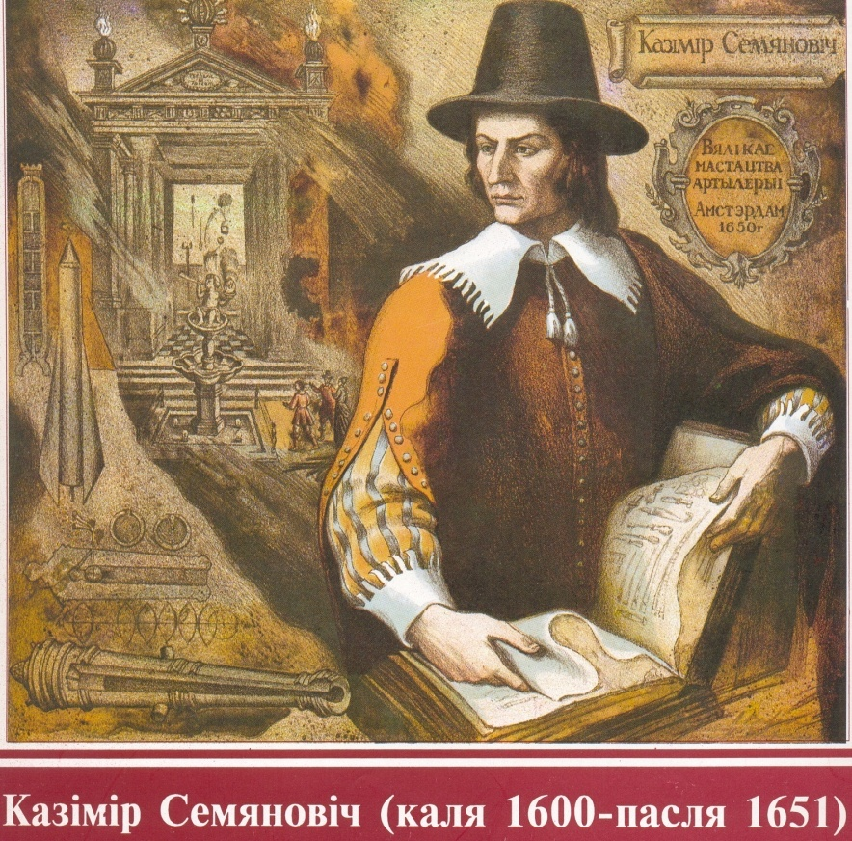
Среди известных ученых - Казимир Семенович - автор книги "Великое искусство артиллерии», вышедшей в 1650 г. в Амстердаме.
Он одним из первых, создал проект многоступенчатой ракеты и считается предшественником теории полетов в космическое пространство Циолковского и Королева.
В Нидерландах совершенствовал знания об артиллерии. Голландские мушкеты
Многоступенчатая
ракета

Slide 11
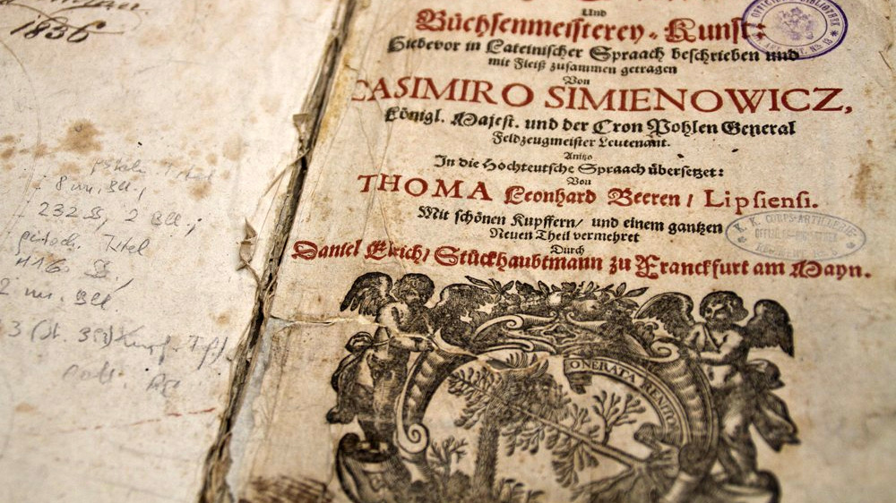

Slide 12
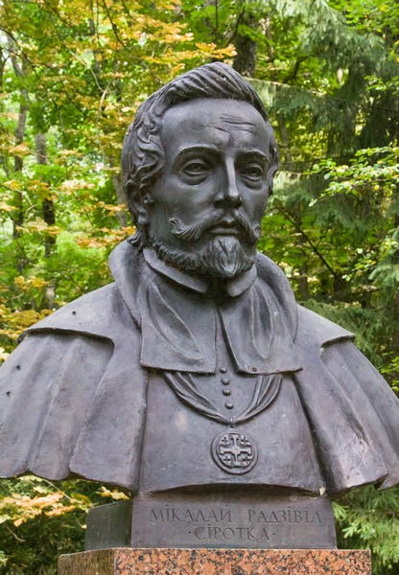
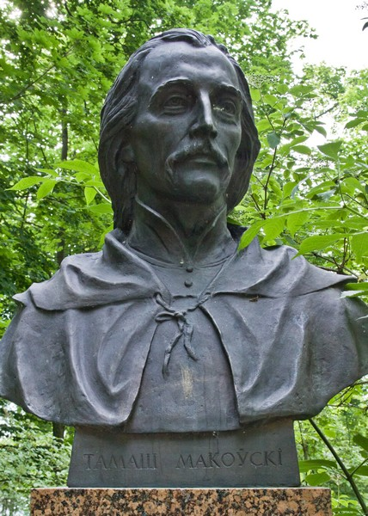
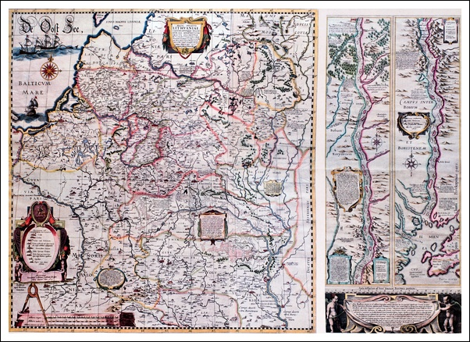
Лучшую в Европе карту ВКЛ подготовил Томаш Маковский , состоявший на службе у Николая Христофора Радзивилла Сиротки и живший в Несвиже
Николая Христофор
Радзивилл Сиротка
Томаш Маковский

Slide 13
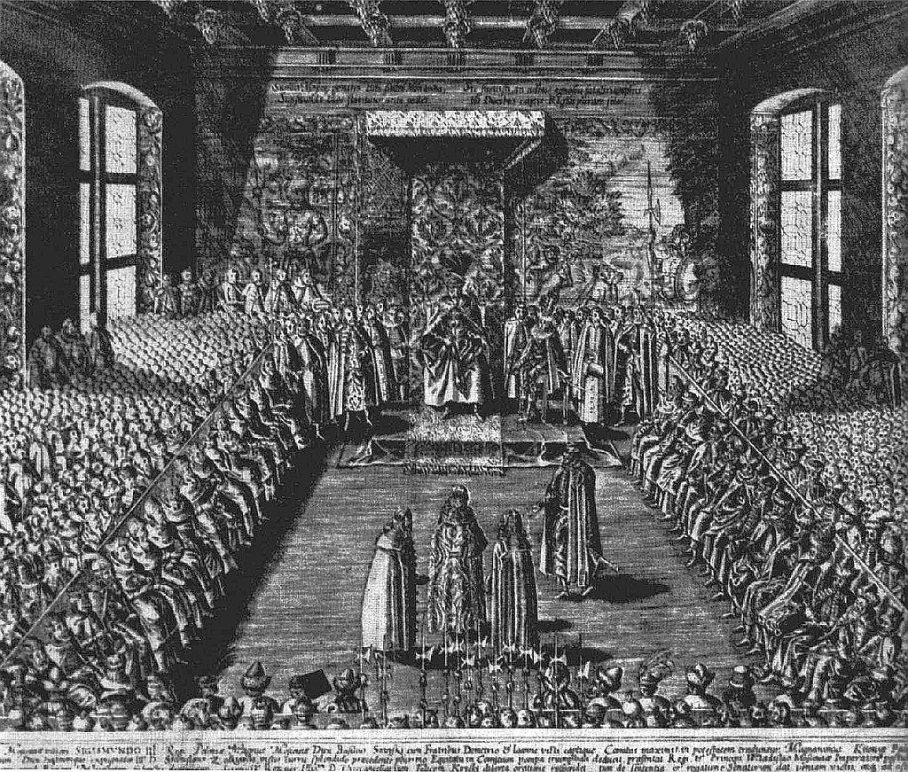
Станислав Жолкевский
показывает на сейме царя В.Шуйского.
Гравюра Маковского

Slide 14
Славные традиции книгопечатания продолжались в XVIII в., количество типографий увеличилось до 11. В 1776 г. вышла в свет первая газета на территории современной Беларуси -
"Газета Гроденьска" (на польском языке).

Slide 15

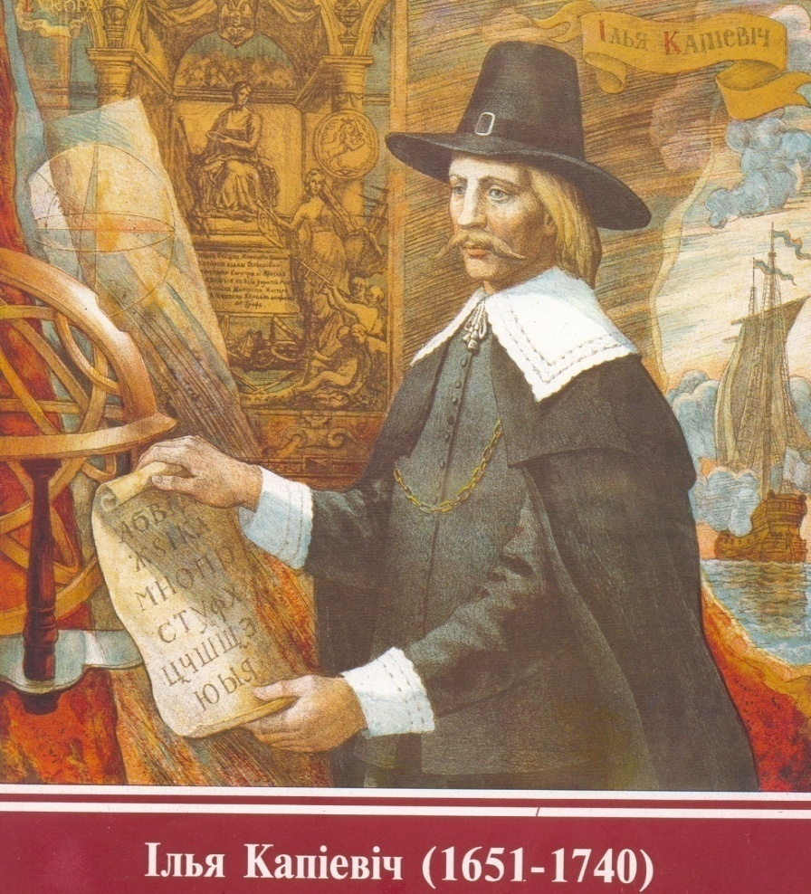
Книгоизданием в Амстердаме (Голландия) занялся уроженец Мстиславщины Илья Копиевич. Здесь он познакомился с молодым Петром I, по поручению которого подготовил и издал первое пособие по математике на русском языке.
Приглашен в Москву, Копиевич выдал первые русскоязычные учебники по грамматике, риторике и др.. (более 20 книг).

Slide 16

"Езуиты, попы римския веры, перед королём Казимером возпослушествоваша на мя свидетельство ложное: сказоваша, што я еретик, изменник, предался великому государю.
Сею же лестию упросиша себе деревню мою с мужиками у короля"), што быццам паслужыла
прычынай яго ад'езду ў Амстэрдам, але гэта не пацвярджаецца іншымі крыніцамі.

Slide 17
ЕЛЕНСКИЙ Иосиф (1756-1813)
- социальный мыслитель и реформатор, представитель радикальных утопически-коммунистических идей в Беларуси. Происходил из мозырского шляхетского рода, учился в школе А. Тизенгауза в Гродно. Его ученик и приближенный, с ним проходил учение в Силезии и др. странах. Стал, по сути, разночинцем. Арестован в Петербурге по доносу (1794), в тайной канцелярии были рассмотрены его сочинения, даны на отзыв императрице Екатерине II, которая оценила: "Это пострашнее якобинизма". От смертной казни спасла только просьба об обращении в православную веру. Осужден, сослан в Соловецкий монастырь (под именем Алексея), где написал главный труд "Благовест",

Slide 18
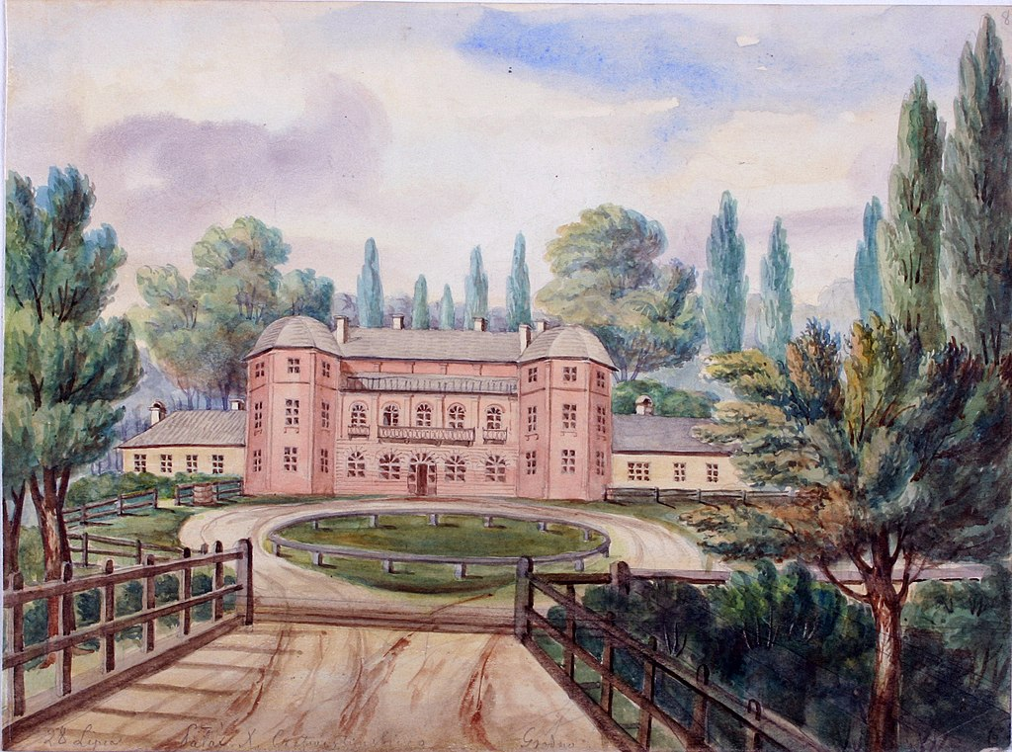
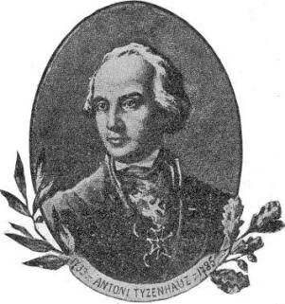
Гродно. Жан Жилибер. 1775

Slide 19
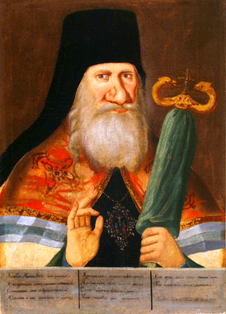
Георгий Конисский
Воля – это активная свободная способность рациональной души, относящаяся к добру и злу, как они представлены разумом. Отсюда ясно, что объектом воли является добро и зло; настоящее же добро наследственно, зло же – то, чего избегают. Другим авторам хочется утверждать объектом воли только добро, а зло – объектом только случайно. Это хорошо, потому что когда отворачиваемся от зла, тогда желаем добра, поскольку само отвращение и избежание зла есть добро…

Slide 20
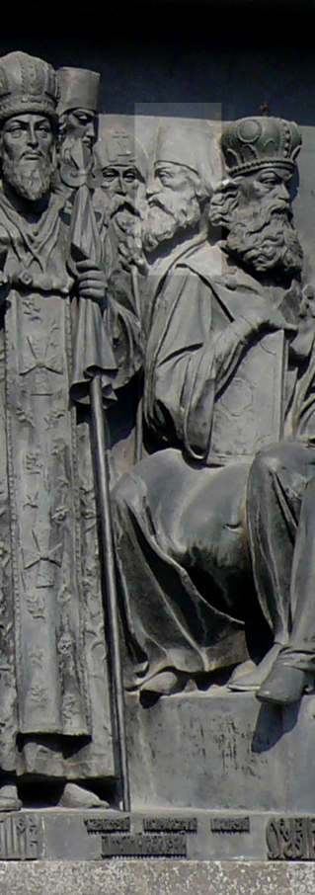
Колыбель — Нежин, Киев мой учитель,
Я в тридцать восемь лет назван: Святитель.
Семнадцать лет боролся я с волками.
А двадцать два, как Пастырь, отдохнул с овцами.
За претерпенные труды и непогоду
Архиепископом и Членом стал Синоду,
Георгий именем, я из Конисских дому,
Коню подобен был я почтовому.
Тут трупа моего зарыты кости.
В год семисотый пятый девяностый.

Slide 21
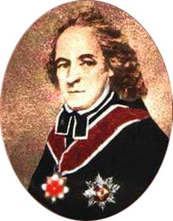
Казимир Нарбут
«Логика, или Наука рассуждения и умного разговора» на польском языке.
Автор курса «Эклектической философии» и рукописей на латинском языке.
Человек создан для жизни в обществе — это свойство человеческой природы

Slide 22
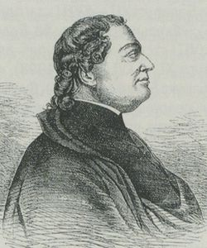
Кароль Вырвич

Slide 23
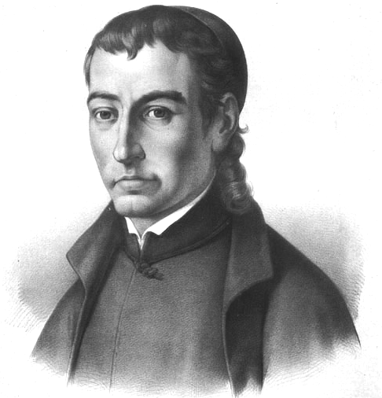
МАТЕЙ ДОГЕЛЬ
«Дипломатический кодекс королевства Польского и Великого княжества Литовского»

Slide 24
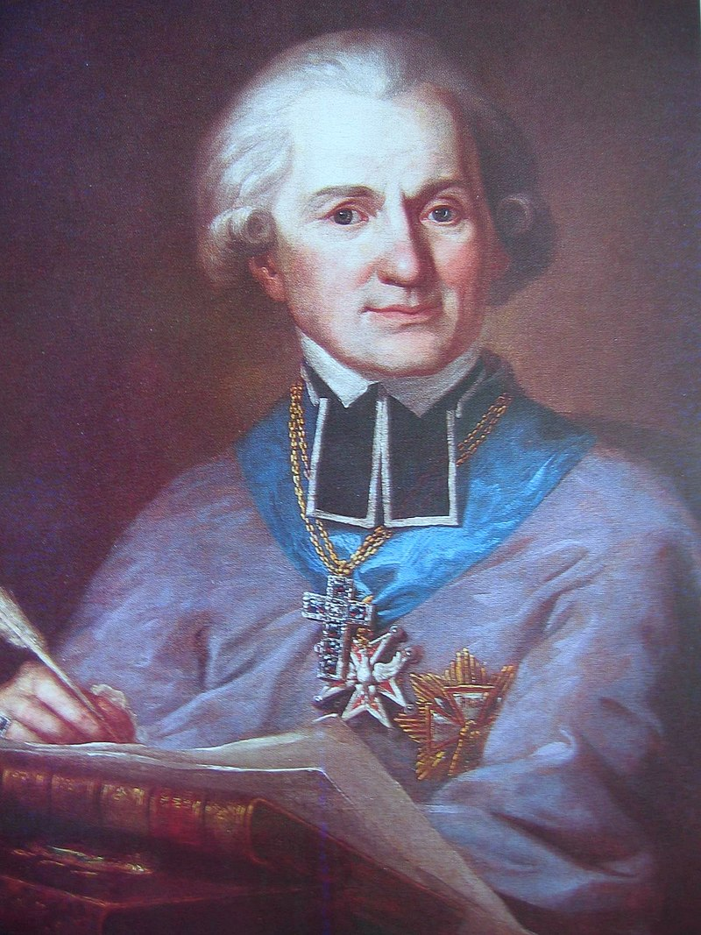
АДАМ НАРУШЕВИЧ
ИСТОРИЯ ПОЛЬСКОГО НАРОДА. ИДЕАЛ – СИЛЬНАЯ ВЛАСТЬ КОРОЛЯ. УЧАСТНИК 4 ЛЕТ. СЕЙМА
«История Яна Кароля Ходкевича, воеводы виленского, великого гетмана Великого княжества Литовского»

Slide 25
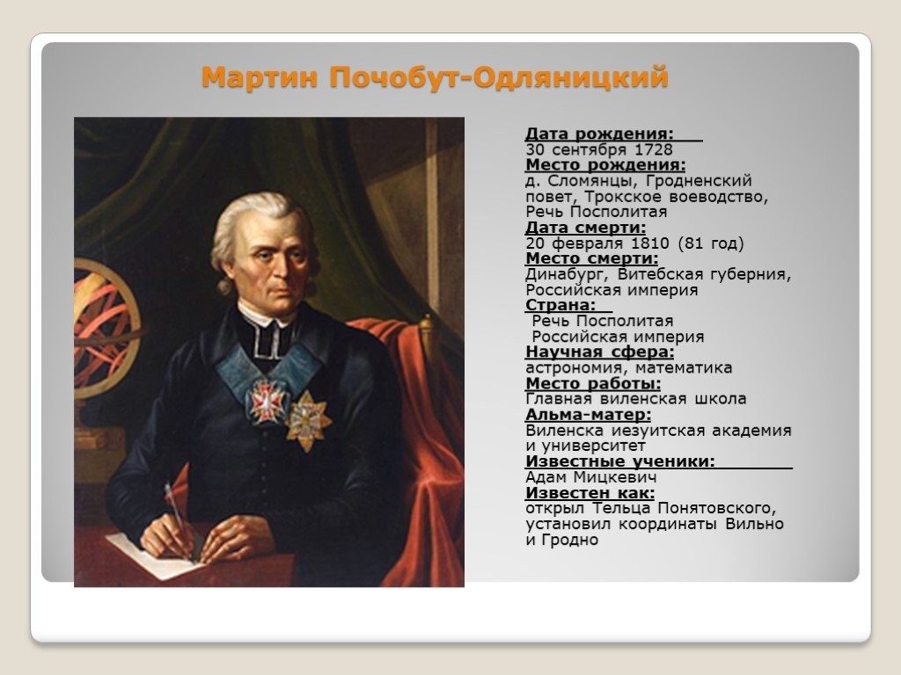

Slide 26
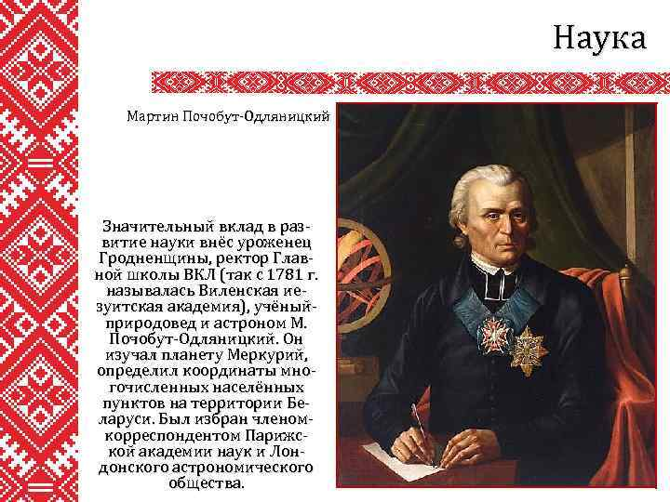

Slide 27

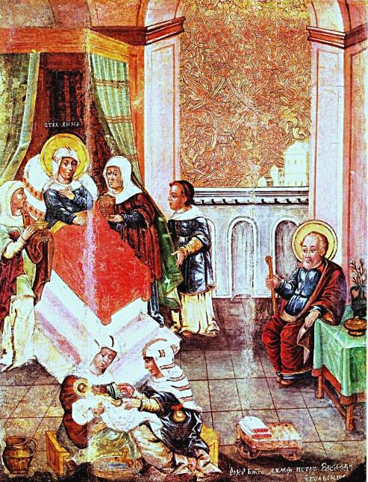
На рубеже XVI-XVII вв. формировалась белорусская иконописная школа, шедевром которой считается икона Петра Евсеевича из Голынца «Рождество Богородицы». Это единственная икона, автор которой известен, так как он написал на ней свое имя.
Икона Рождество Богородицы

Slide 28
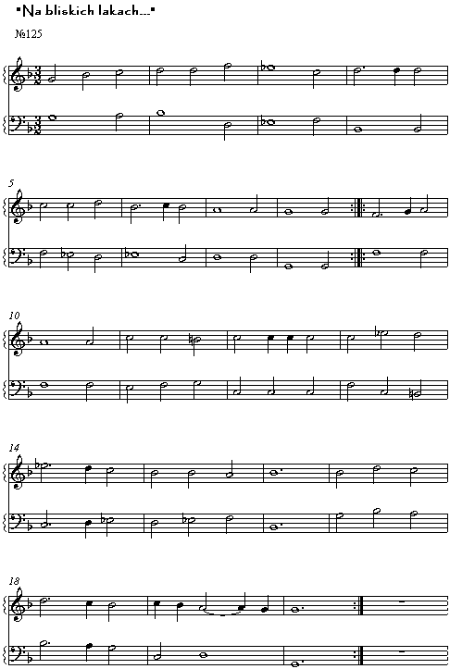
Известнейшим памятником белорусской музыки стала «Полоцкая тетрадь», записанная итальянскими нотами, которые легли в основу современной нотной грамоты.
При дворах магнатов действовали крепостные оркестры и капеллы, а при иезуитских коллегиумах и братских школах – школьные театры

Slide 29
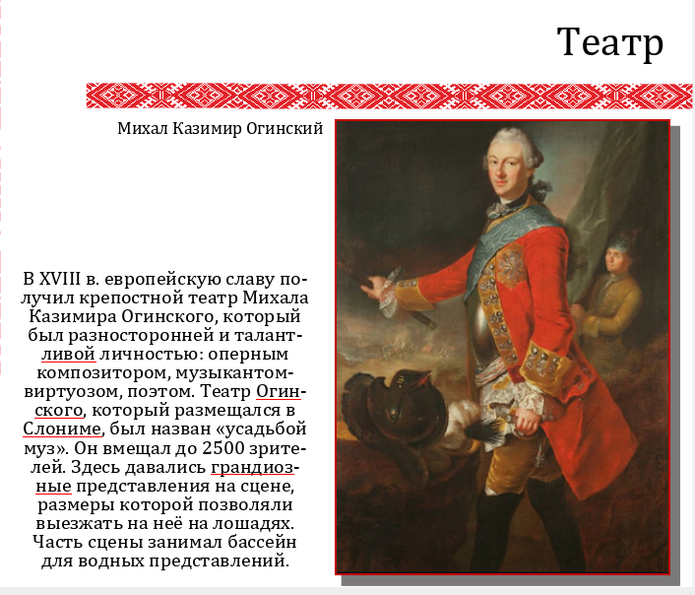

Slide 30
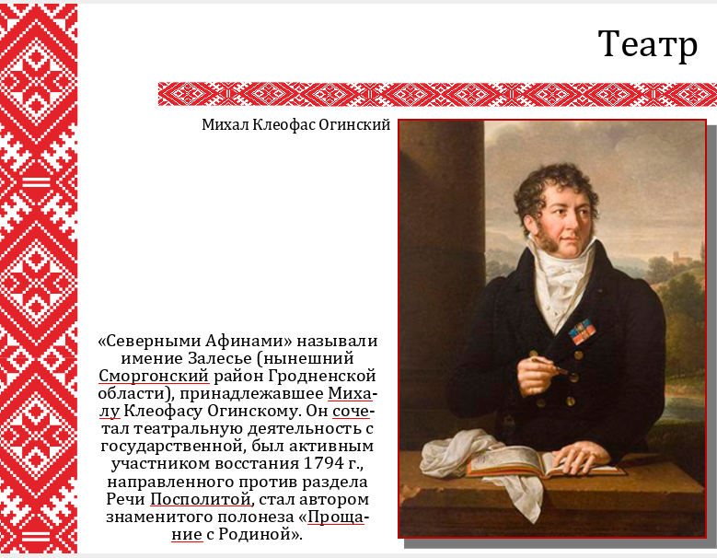

Slide 31
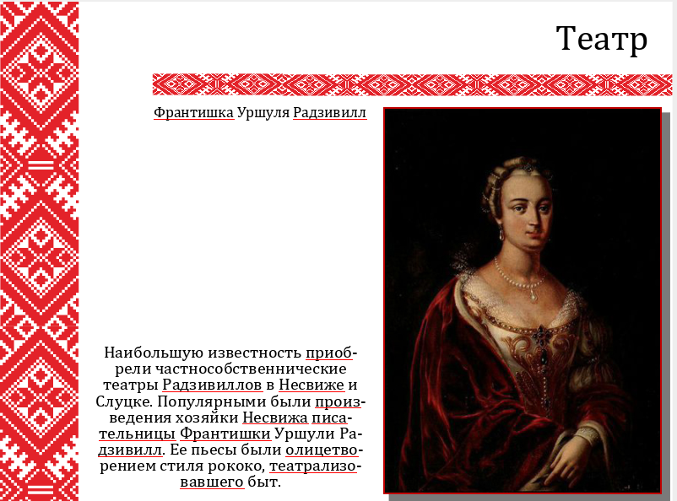

Slide 32
4. Примером развития искусства стала деятельность белорусских мастеров в Москве, насильно вывезенных во время войны России с Речью Посполитой 1654-1667 гг. Значительная их часть оказалась в Москве, где мастеров поселили в Мещанской слободе.

Slide 33

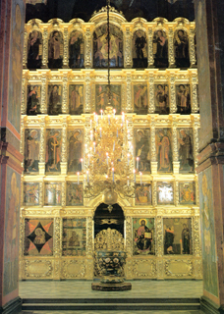
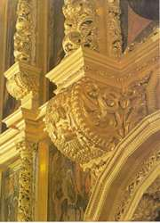
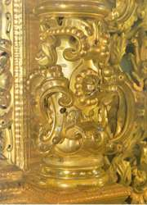
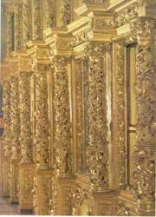
Мастера из Беларуси во главе со шкловским резчиком Климом Михайловым создали пятиярусный, резной, позолоченный иконостас в Смоленском соборе московского Новодевичьего монастыря.
Пятиярусный иконостас
Фрагменты

Slide 34

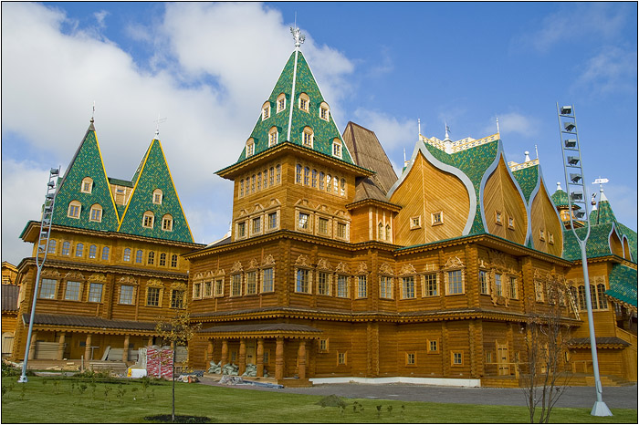
Они создали множество шедевров декоративно-прикладного искусства. Белорусские мастера украсили объемной позолоченной резьбой деревянный дворец царя Алексея Михайловича в селе Коломенское под Москвой.

Slide 35

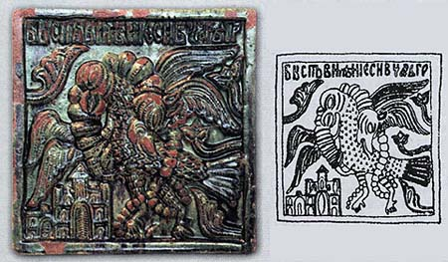
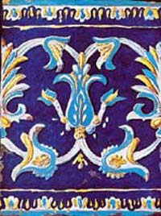
Славой и популярностью пользовался ранее неизвестный в Москве многоцветный рельефный кафель: «муравленый» (с прозрачной зеленой глазурью) и «ценинный» (раскрашенный непрозрачной эмалью разных цветов).

Slide 36
Сделай тесты по теме:

